Slide 1
CJBB84
Morfologie a korpus
8.00-9.30 G13
V.

Slide 2
Morfologické vlastnosti sloves na základě analýzy korpusových dat
Morfologické značkování neobsahuje informace o třídě/vzoru
Je možné vyhledat v korpusech lemmata podle třídy?
Triviální a netriviální vyhledávání sloves podle třídy a vzoru
K čemu je takové cvičení dobré?

Slide 3
Morfologické značkování neobsahuje informace o třídě/vzoru
Jaký je tvar slovesného lemmatu?
Morfologické značkování neobsahuje informace o třídě/vzoru
Které kategorie zachycuje morfologická značka?

Slide 4
Je možné vyhledat v korpusech lemmata podle třídy? Opakování
třída |  | vzor
-e | nese | nést
 | peče | péci/péct
 | bere | brát, vybrat
 | maže | mazat
 | umře | umřít
-ne | tiskne | tisknout
 | mine | minout
 | začne | začít
-je | kryje | krýt, pít
 | kupuje | kupovat
-í | prosí | prosit, ctít
 | trpí | trpět
 | sází | sázet
-á | dělá | dělat, tkát

Slide 5
Lze hledat kombinace tvar+tag
Výhoda: přesnost
Nevýhoda: pokrytí (dotaz je zúžen na tvary, nicméně k hledané třídě mohou patřit i další slovesa, se která se v použitém korpusu vyskytují, ale nikoliv ve hledaném tvaru)
přechody sloves mezi třídami

Slide 6
Dotazy
[lc=".*e" & lc!=".*[nj]e" & tag= "VB.S...3.*"]
[lc=".*ne" & tag= "VB.S...3.*"]
[lc=".*je" & tag= "VB.S...3.*"]
[lc=".*í" & tag= "VB.S...3.*"]
[lc=".*á" & tag= "VB.S...3.*"]

Slide 7
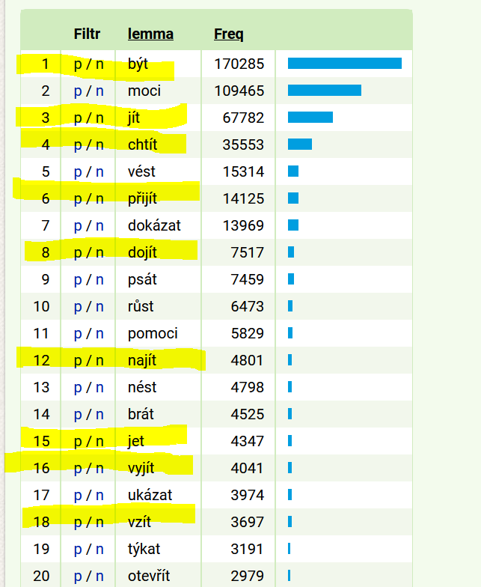
Co opomíjejí první dva dotazy?

Slide 8
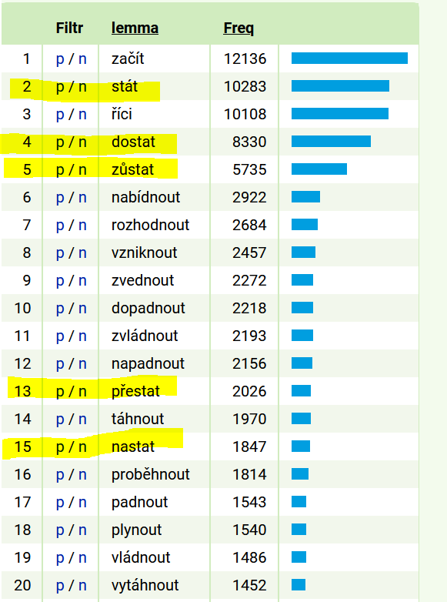
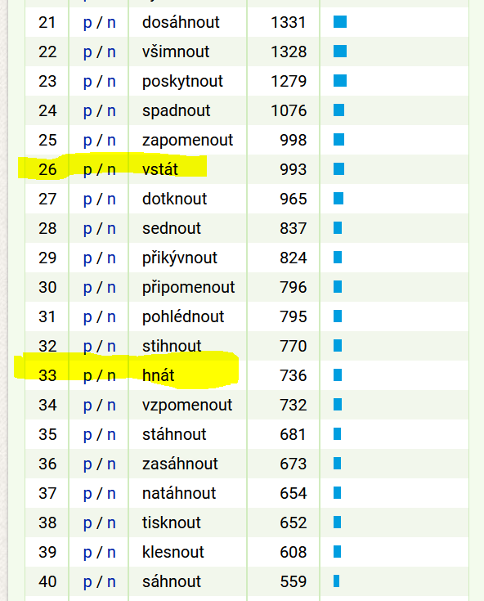
Co opomíjejí první dva dotazy?

Slide 9
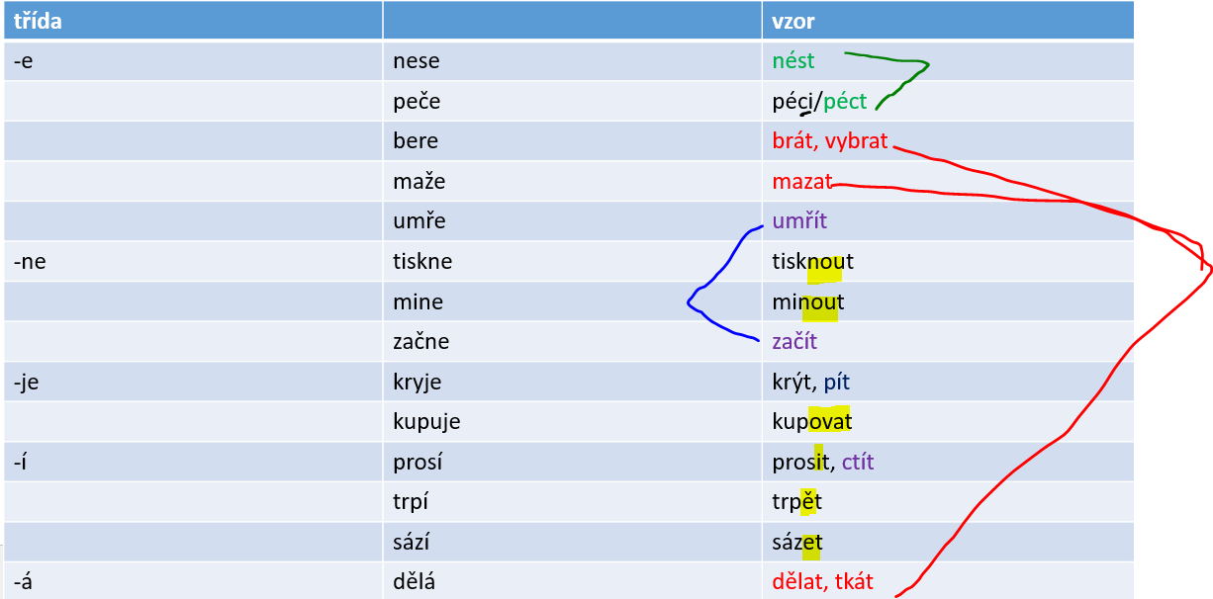
Podívejme se ještě jednou na tabulku a všimněme si společných a odlišných vlastností sloves podle tříd/vzorů

Slide 10
Čeho si všímáme?
Je třeba vyjít ze znalosti gramatiky. Co je rozhodující pro zařazení slovesa ke třídě?
Jaké jsou společné vlastnosti kmene minulého/infinitivního sloves, patřících ke I., II., III. a IV. třídě?
Definujeme formální vlastnosti a převedeme je do podoby dotazu v jazyce cql

Slide 11
Triviální vyhledávání sloves podle třídy a vzoru
Jaké jsou společné vlastnosti tvaru infinitivu sloves I. třídy vzorů nést a péct?
Jak formulujeme dotaz na lemma (infinitiv) na základě uvedených vlastností?

Slide 12
Jak na vzory nést/péct?
lemma končí buď na –ci, nebo na souhlásku (? libovolnou), za níž následuje koncovka infinitivu –t.
Do podmínky zadáme i to, že chceme vyhledat pouze slovesa. Uvedená zakončení lemmatu mohou mít i další slovní druhy:
… bez ohledu na to, do jaké velikosti kdy dorostu ... × …. když jsem skončil v dorostu ...
[lemma=".*([bcdfghjklmnprstvzščžřďťň]t|ci)" & tag= "V.*"]

Slide 13
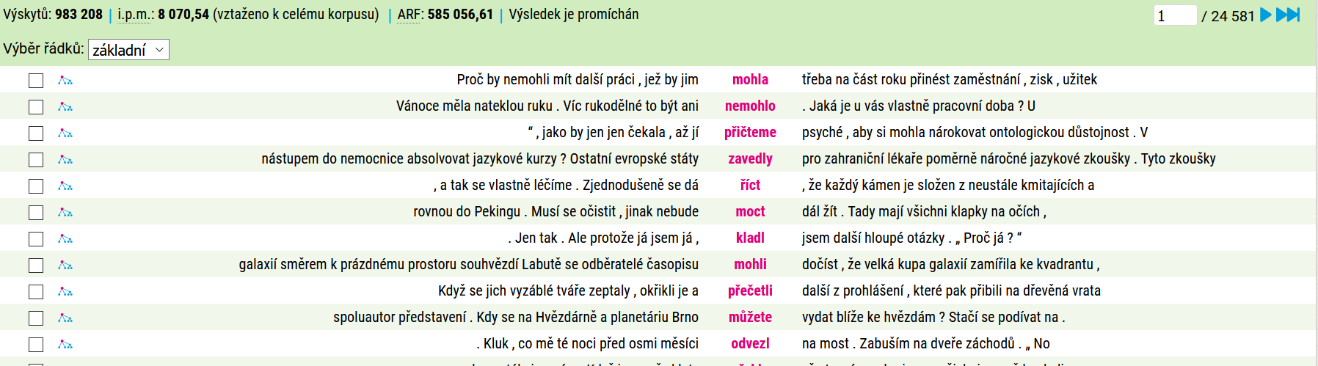
Výsledek - konkordance

Slide 14
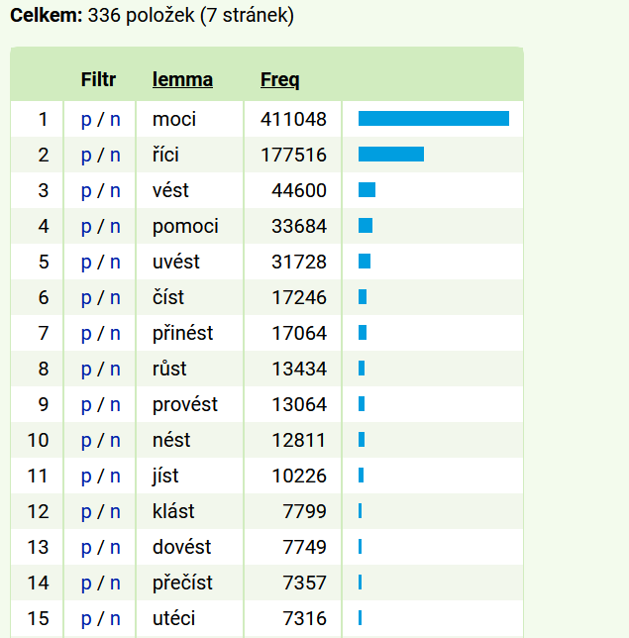
Výsledek - lemmata

Slide 15
Odpovězte
Které konsonanty mohou předcházet před –t u sloves typu nést?
Předchází před –t/-i u sloves typu péci/péct vždy c?
Je vyhledávání sloves podle těchto vzorů opravdu triviální?

Slide 16
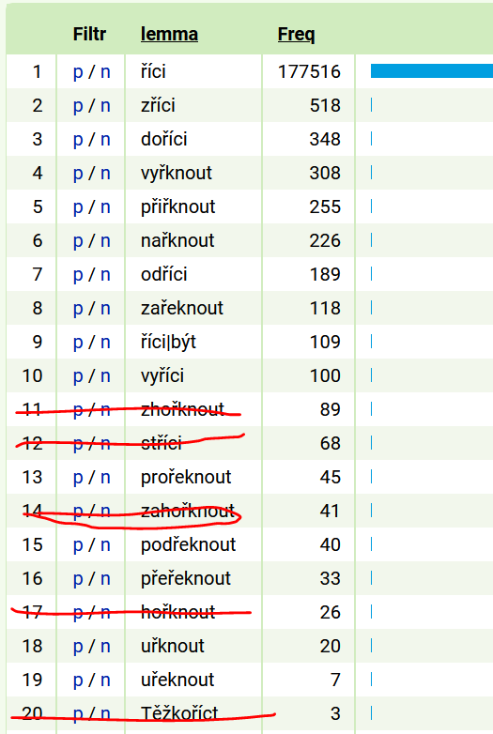
Kde nastanou problémy?
říci
nařknout
vyřknout
odříci/odřeknout
podřeknout
[lemma=“.*říc[it]|.*(řk|řek)nout”]

Slide 17
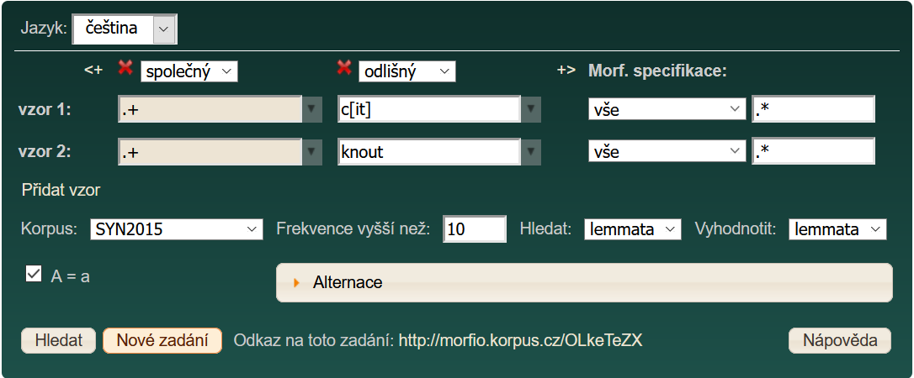
Která další slovesa mají tvary podle 1. i 2. třídy?

Slide 18
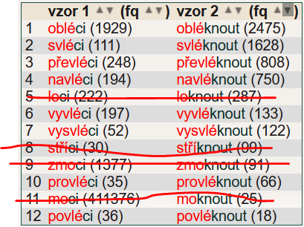
výsledek je dosti přegenerovaný

Slide 19
Jak na vzory tisknout/minout?
lemma končí na –nout.
Do podmínky zadáme i to, že chceme vyhledat pouze slovesa. Uvedená zakončení lemmatu mohou mít i další slovní druhy:
… že se tady lidi museli vohnout až na zem ... × …. uzavřel Emanuel Vohnout alias Kamil Emanuel Gott ...
[lemma=".*nout" & tag= "V.*"]

Slide 20
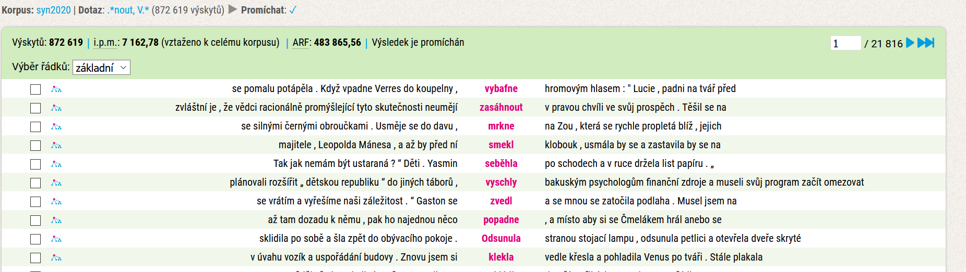
Výsledek - konkordance

Slide 21
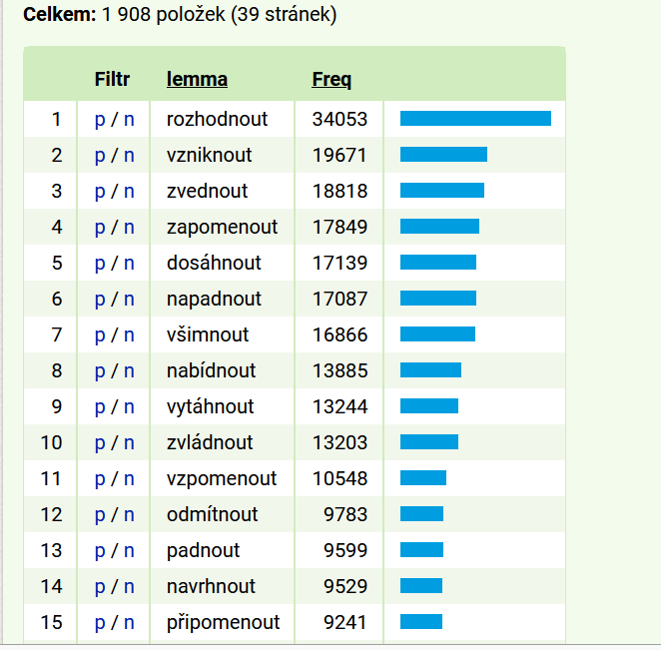
Výsledek - lemmata

Slide 22
Odpovězte
Jak odlišíme slovesa typu tisknout a minout?
Vyhledali jsme i slovesa, která nepatří ani k jednomu z uvedených vzorů?
Je vyhledávání sloves podle těchto vzorů opravdu triviální?
Jak budeme hledat slovesa typu začít?

Slide 23
Jak na vzor kupovat?
Jak na vzor prosit?
Jak na vzory trpět/sázet?
lemma končí na –ovat.
[lemma=".*ovat" & tag= "V.*"]
lemma končí na –it.
[lemma=".*it" & tag= "V.*"]
lemma končí na –[eě]t.
[lemma=".*[eě]t" & tag= "V.*"]

Slide 24
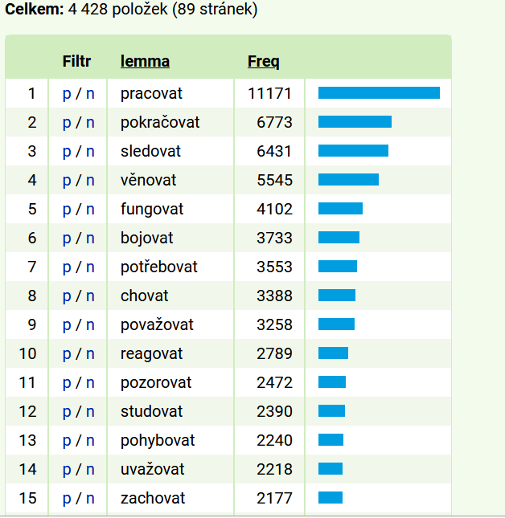
Narazili jste na sloveso, které splňuje uvedené podmínky a ke vzoru kupovat nepatří?

Slide 25
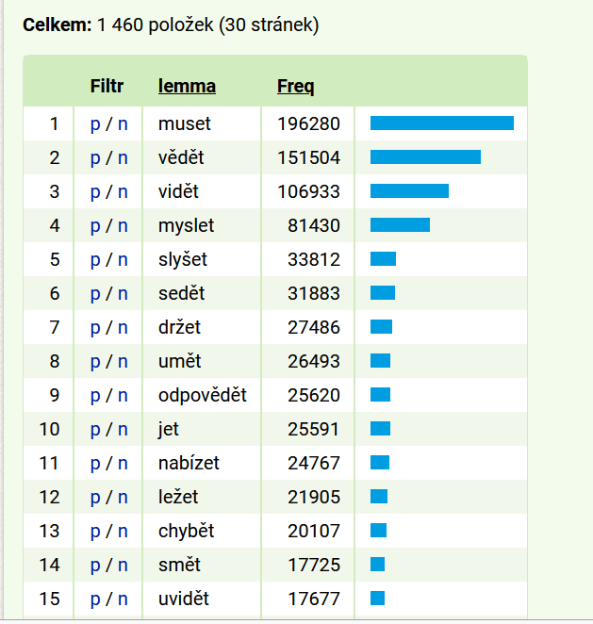
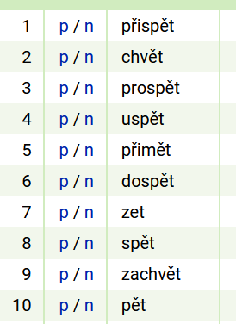
Narazili jste na sloveso, které splňuje uvedené podmínky a ke vzoru trpět/sázet nepatří?

Slide 26
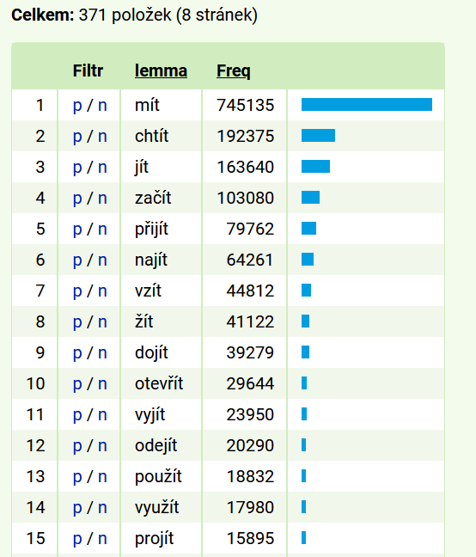
slovesa na –ít:
[lemma=".*ít" & tag= "V.*"]

Slide 27
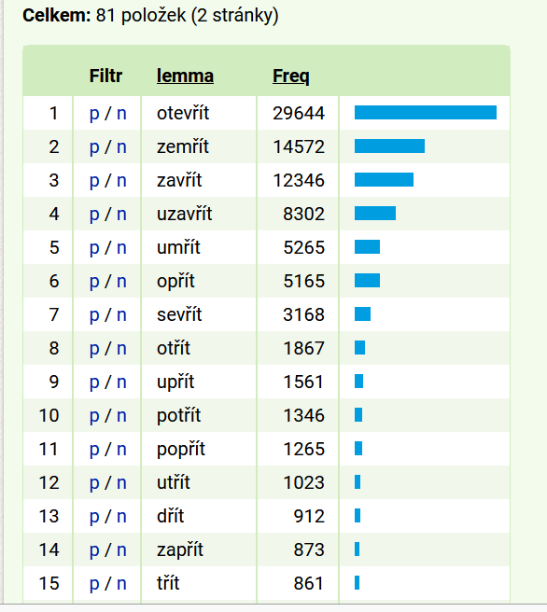
slovesa na –řít:
[lemma=".*řít" & tag= "V.*"]

Slide 28
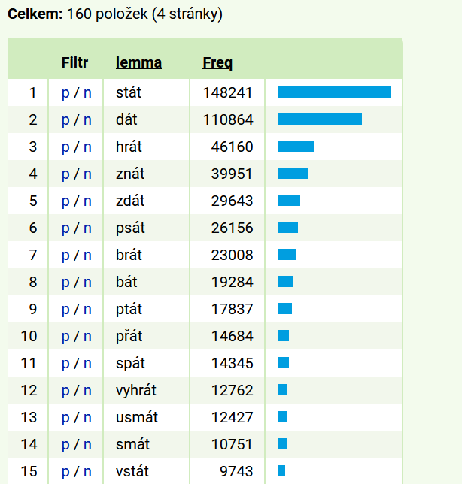
slovesa na –át:
[lemma=".*át" & tag= "V.*"]

Slide 29
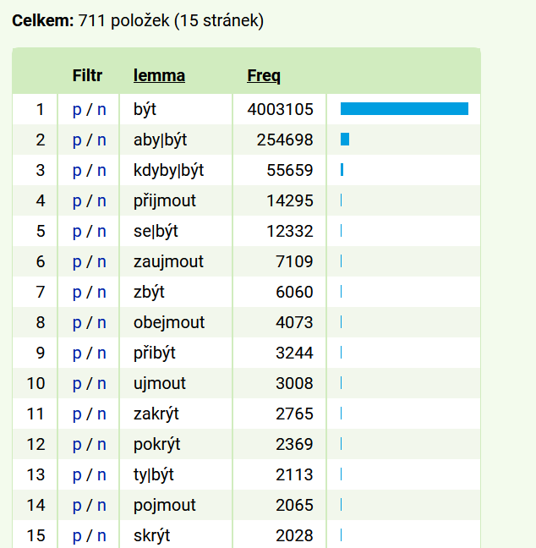
slovesa na –ýt a –out (nikoli nout):
[lemma=".*(ý|ou)t" & lemma!=".*nout" & tag= "V.*"]

Slide 30
K čemu je takové cvičení dobré?
Formální znalosti týkající se vlastností, které mají slovesa patřící k jedné třídě/vzoru nám mohou pomoci v případě, že pátráme po formalizovatelných vlastnostech deverbativ.
Deverbativa se v češtině tvoří od tří základů: kořene, kmene, tvaru.
V případě derivátů od kmene a tvaru sdílí deriváty od jedné třídy/vzoru stejné formální vlastnosti (kmenotvornou příponu kmene, kmenoutvornou příponu + tvarovou koncovku tvaru).
Pokud zahrneme formální vlastnosti do podmínky, můžeme lépe popsat formální vlastnosti derivátu (slovesného tvaru).

Slide 31
Otázky
Může l-ové příčestí v češtině končit na řetězec ol?
Častými příjmeními jsou tvary homonymní s l-ovými příčestími (Drbal, Zlámal, Nezval, Přecechtěl, Vyskočil, …). Mohla by k nim patřit i příjmení Obrtel, Šarel, Herel?
Od sloves se tvoří sufixem č jména osob (činitelská jména) i jména prostředků činnosti (pojmenované základovým slovesem). Která z následujících substantiv mohou být utvořena popsaným způsobem: kalač, Kaloč, zteč, kolotoč, Poreč?
Které ze sloves nepatří do II. třídy slovesné: klene, upne, dožene, zatne, vzpomene?

Slide 32
Úkol na 28. 4. 2021
Popište, jak lze vyhledat v korpusu substantiva tvořená ze sloves typ kutil, tedy jak apelativa, tak propria tvořená substantivizací l-ových příčestí.

